Slide 1
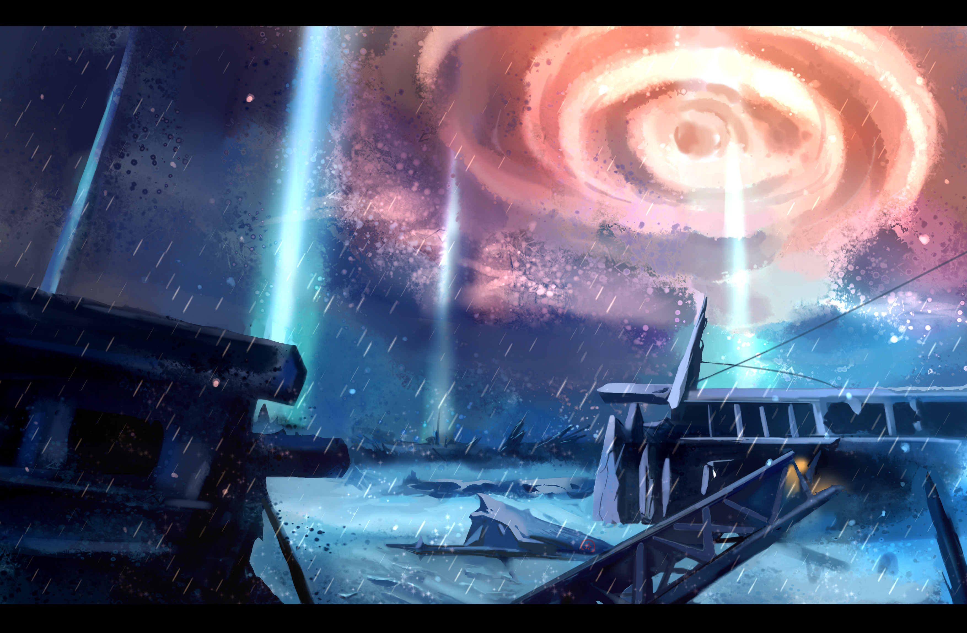
Notes:
Có rất nhiều hình ảnh liên quan đến UFO, người ngoài hành tinh, nàng tiên cá … Nhưng tất cả vẫn chỉ là giả thuyết và vẫn đang trong quá trình khám phá. Và trong lúc đợi khám phá, chứng minh thì chúng mình hãy cứ thỏa sức sáng tạo để trải nghiệm với những ẩn số, những điều kì diệu của thế giới khoa học viễn tưởng nhé! Bây giờ, chúng mình sẽ cùng nhau đi vào bài 3: Truyện khoa học viễn tưởng để đến với những sản phẩm của trí tưởng tượng phong phú nè!
Giáo án của Hạnh Nguyễn (0975152531): https://www.facebook.com/HankNguyenn

Slide 2
Tri thức Ngữ văn
Notes:
Giáo án của Hạnh Nguyễn (0975152531): https://www.facebook.com/HankNguyenn

Slide 3
Notes:
Xem video ở nhà + dựa vào sgk, note thông tin chính về truyện viễn tưởng theo phiếu
Cách 1: Xem video lượt, tua lần 2 để hoàn thiện PHT
Cách 2: Xem dừng và hoàn thiện PHT
Giáo án của Hạnh Nguyễn (0975152531): https://www.facebook.com/HankNguyenn

Slide 4
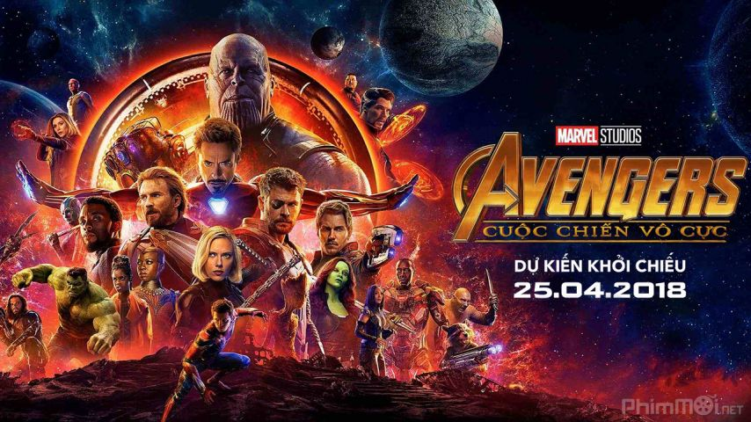
Truyện khoa học viễn tưởng là những tác phẩm văn học mà ở đó, tác giả tưởng tượng, hư cấu dựa trên thành tựu của khoa học và công nghệ
Notes:
Giáo án của Hạnh Nguyễn (0975152531): https://www.facebook.com/HankNguyenn

Slide 5
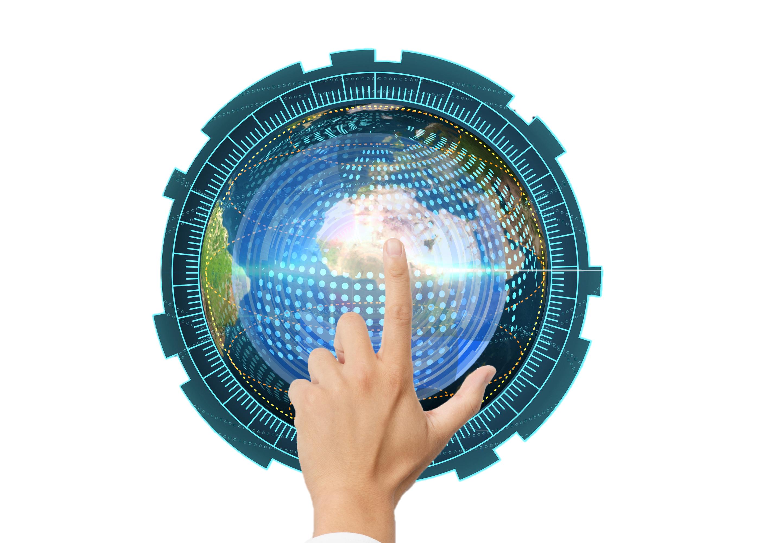
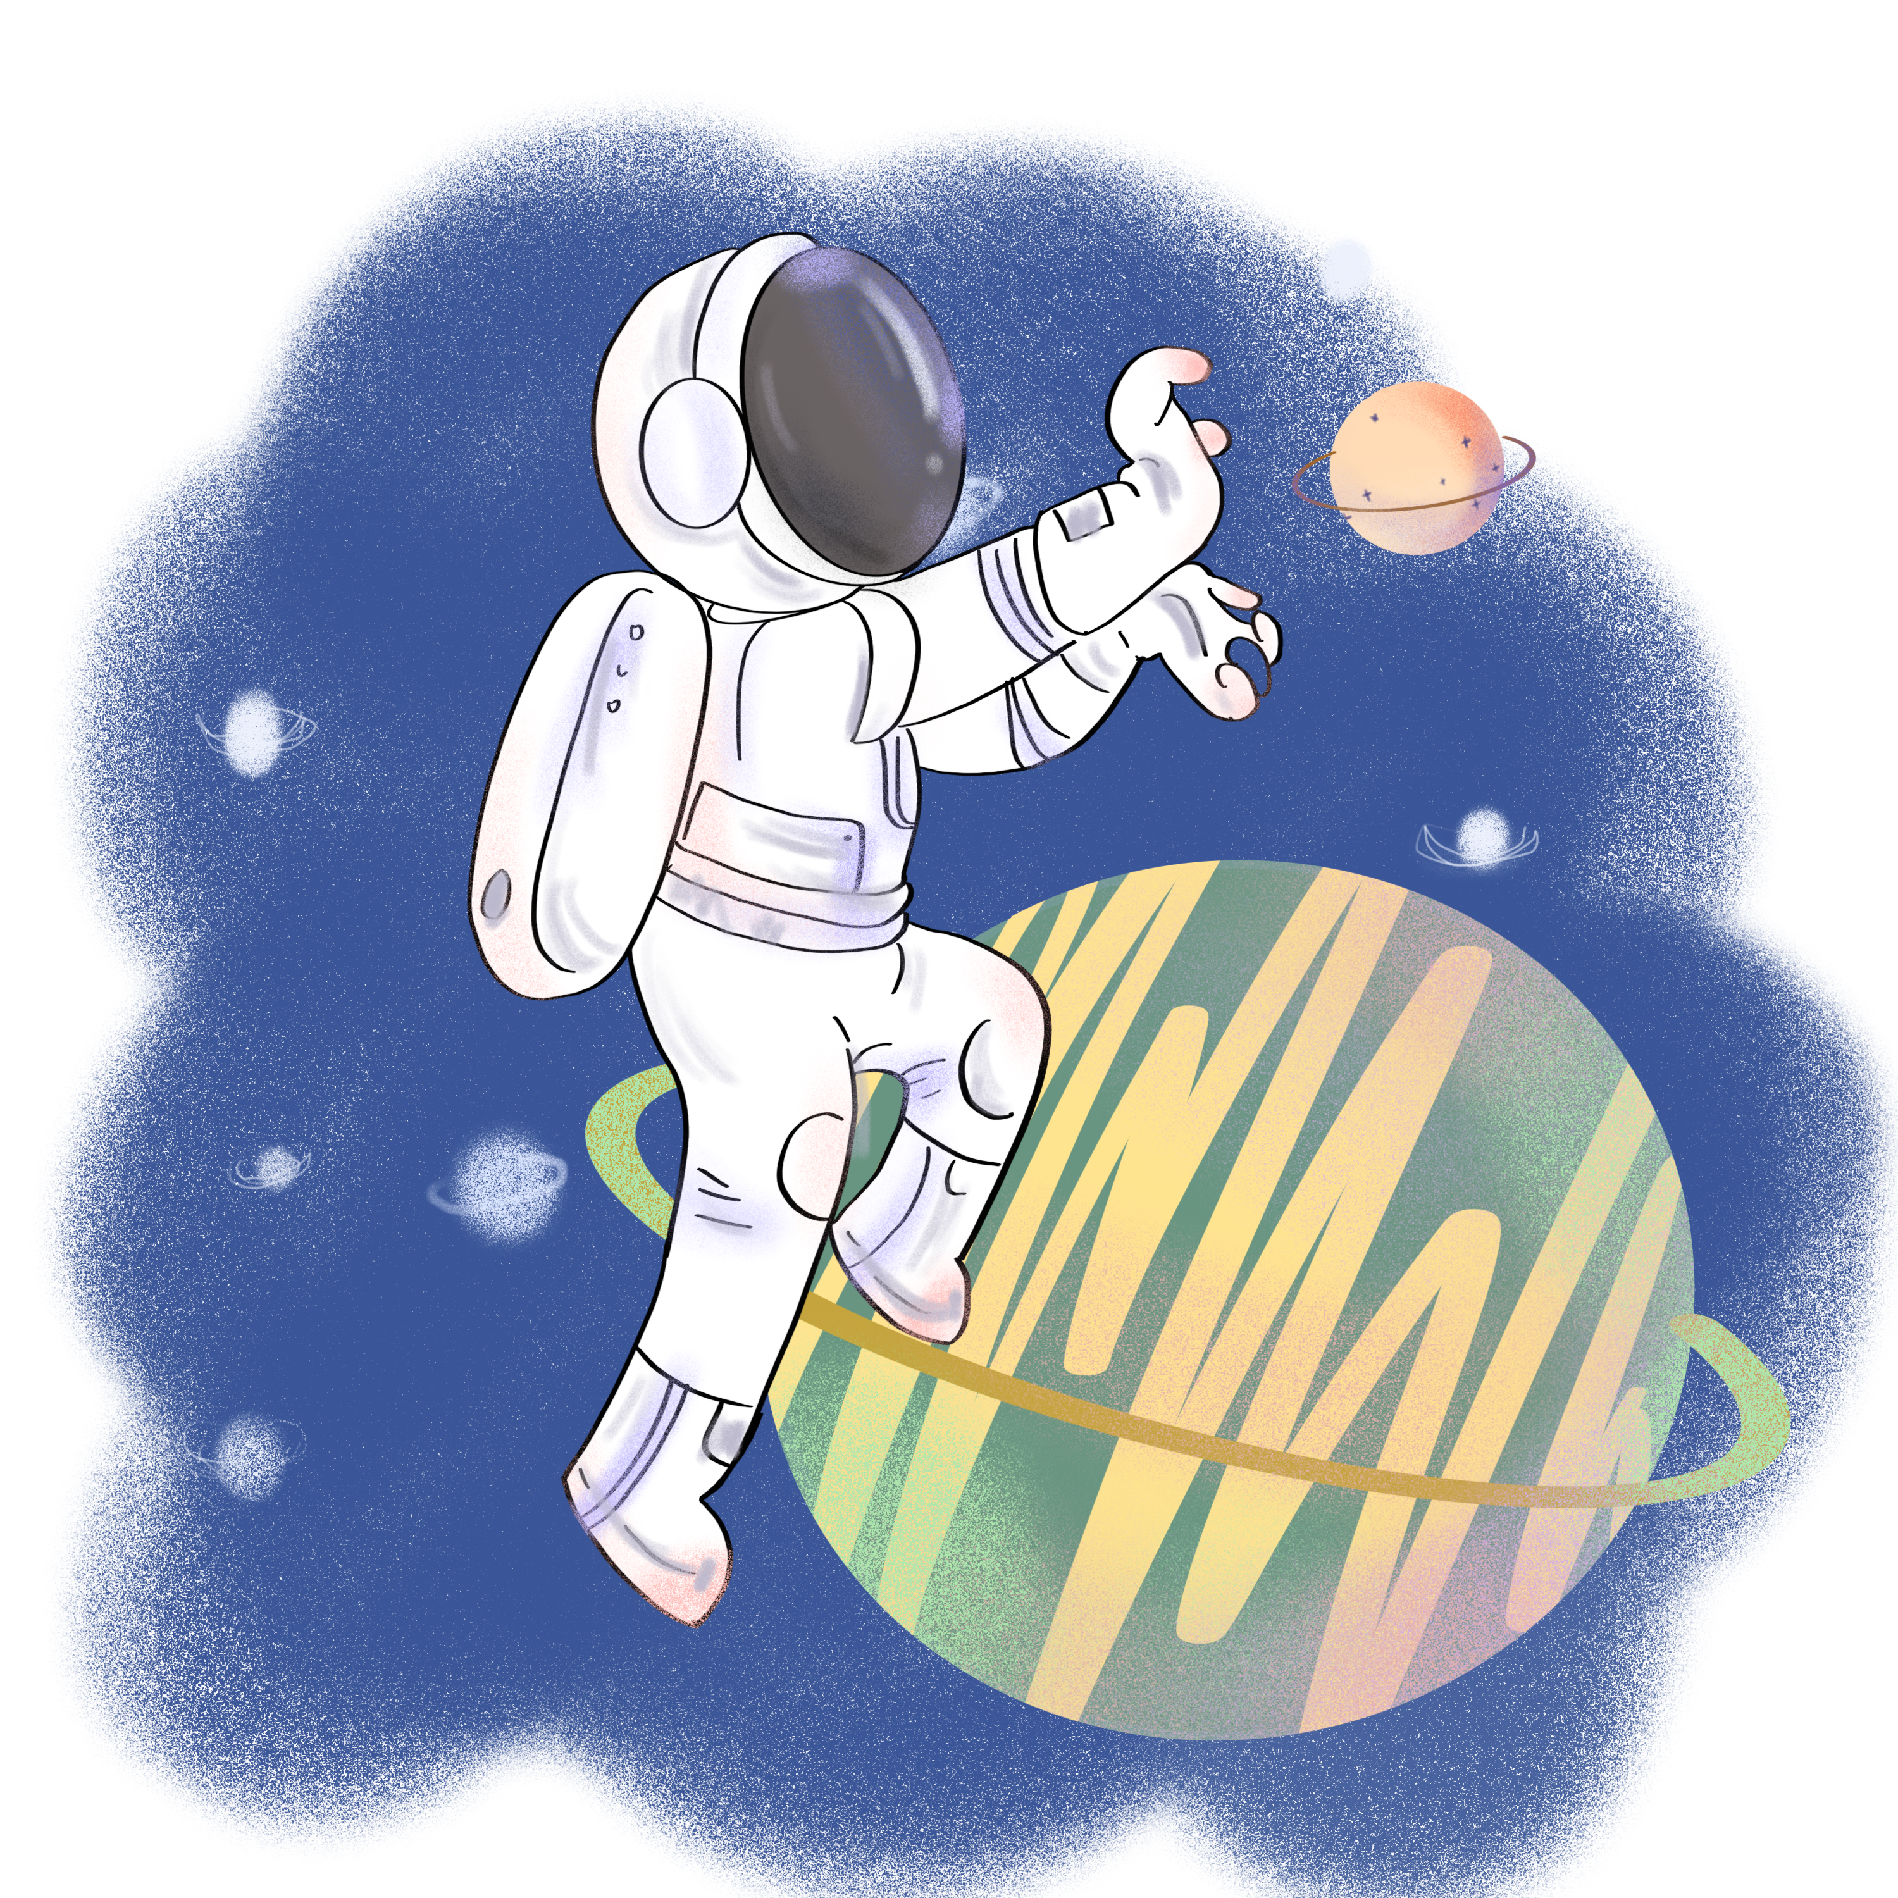
1. Đề tài
Công nghệ tương lai
Du hành vũ trụ
Người ngoài hành tinh
Khám phá đại dương
Khám phá lòng đất
Notes:
Giáo án của Hạnh Nguyễn (0975152531): https://www.facebook.com/HankNguyenn

Slide 6
2. Bối cảnh – gắn với đề tài
THỜI GIAN
Hiện tại
Tương lai
KHÔNG GIAN
Trên mặt đất
Tâm địa cầu
Đáy đại dương
Trong vũ trụ
Notes:
Giáo án của Hạnh Nguyễn (0975152531): https://www.facebook.com/HankNguyenn

Slide 7
3. Ngôi kể
Ngôi thứ nhất
Ngôi thứ ba
Notes:
Như vậy, giống nhiều thể loại khác, truyện khoa học viễn tưởng sdung linh hoạt ngôi kể, việc kết hợp các ngôi kể với nhau giups việc kể chuyện them sinh động, hấp dẫn người đọc
Giáo án của Hạnh Nguyễn (0975152531): https://www.facebook.com/HankNguyenn

Slide 8
Đột ngột
Bất ngờ
4. Tình huống truyện
Li kì
Mạo hiểm
Notes:
Tình huống giúp bộc lộ rõ hơn tính cách của nhân vật
Giáo án của Hạnh Nguyễn (0975152531): https://www.facebook.com/HankNguyenn

Slide 9
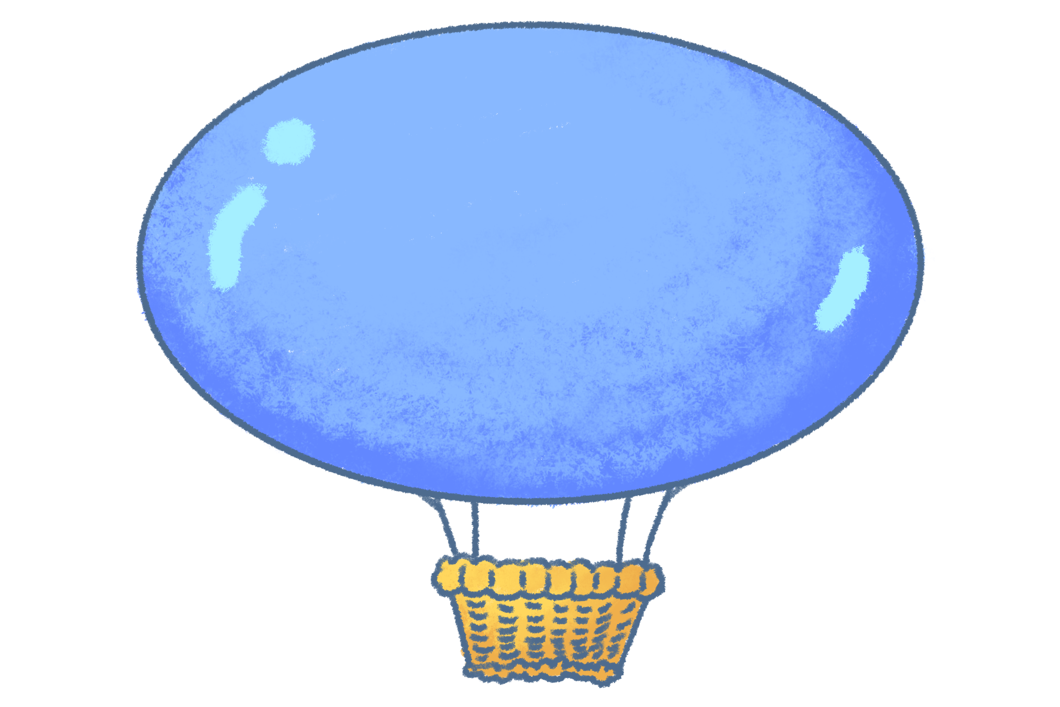
Gắn với các …
Sự kiện khoa học và công nghệ
5. Cốt truyện
Sự kiện “đi trước thời gian”
Tình huống táo bạo, bất ngờ
……..
Notes:
sự kiện trong chuyện khoa học viễn tưởng có thể bắt đầu từ những sự kiện có thật, từ đó nhà văn hình dung, tưởng tượng ra câu chuyện. Tri thức khoa học chỉ dùng vào mục đích mô tả, giải thích ở một số phân đoạn nhất định, còn tuyến chính vẫn là cuộc phiêu lưu của nhân vật vào những thế giới viễn tưởng đáng kinh ngạc
Giáo án của Hạnh Nguyễn (0975152531): https://www.facebook.com/HankNguyenn

Slide 10
6. Nhân vật = Những con người thông thái
Nhà thám hiểm
Nhà khoa học
Nhà phát minh
Notes:
Giáo án của Hạnh Nguyễn (0975152531): https://www.facebook.com/HankNguyenn

Slide 11
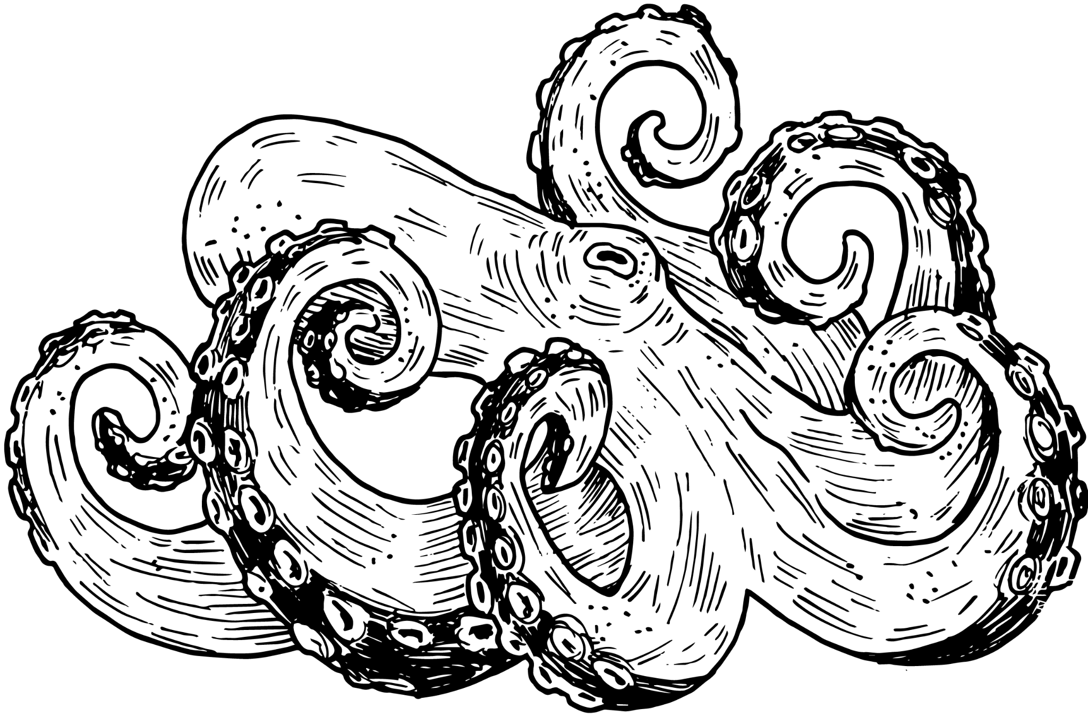
Bạch tuộc
Giuyn Véc-nơ
Notes:
Giáo án của Hạnh Nguyễn (0975152531): https://www.facebook.com/HankNguyenn

Slide 12
Cùng cô Hạnh bạch tuộc lên tàu No-ti-lớt để thám hiểm đại dương nhé!
Notes:
Ngày hôm nay thì cô sẽ hóa thân thành con bạch tuộc siêu to khổng lồ trong tiểu thuyết “Hai vạn dặm dưới đáy biển” . Cùng với cô đương nhiên là các thử thách rồi, nếu trả lời được thì sẽ nhận thưởng nè, và đc đi qua lãnh địa của bạch tuộc này. Còn nếu không thì … Các bạn biết rồi đấy … Let’s go!
Giáo án của Hạnh Nguyễn (0975152531): https://www.facebook.com/HankNguyenn

Slide 13
1. Đọc, chú thích
Giọng hào hứng, tò mò xen lẫn hồi hộp và lo lắng
Chú ý trả lời câu hỏi ở hộp chỉ dẫn
Đọc phân vai nhân vật
Notes:
Giáo án của Hạnh Nguyễn (0975152531): https://www.facebook.com/HankNguyenn

Slide 14
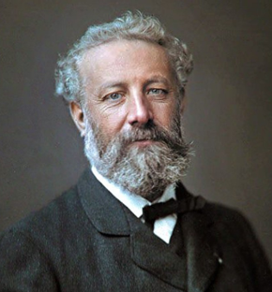
Tác giả
Giuyn Véc-nơ (1828 – 1905), người Pháp
Là cha đẻ của thể loại truyện khoa học viễn tưởng
Tác phẩm: Hai vạn dặm dưới đáy biển, Hành trình vào tâm Trái Đất, Vòng quanh thế giới trong 80 ngày
Notes:
Giáo án của Hạnh Nguyễn (0975152531): https://www.facebook.com/HankNguyenn

Slide 15
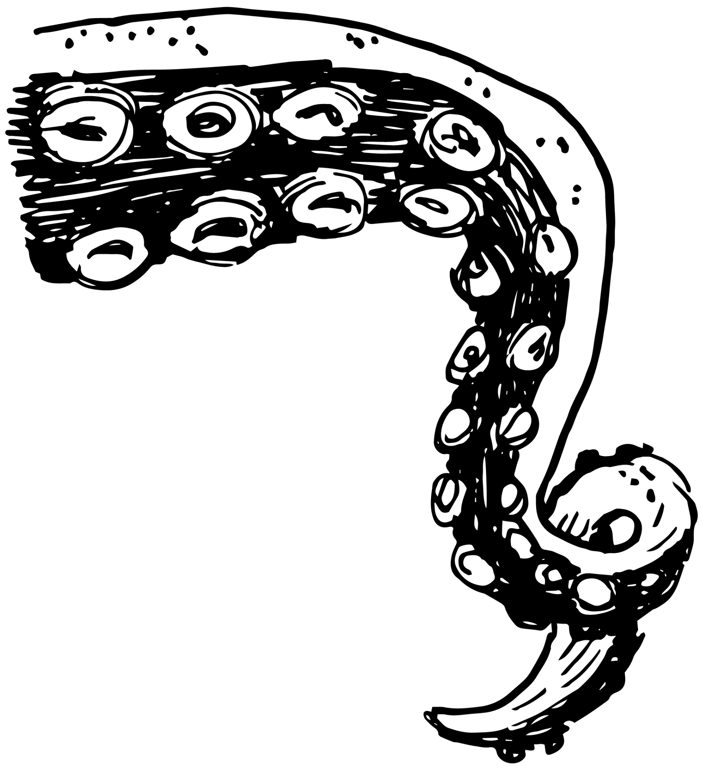
Tác phẩm
Hoàn cảnh sáng tác: Năm 1870, khi tàu ngầm đang được thử nghiệm ở mức độ sơ khai, bạch tuộc cũng chỉ mới được số người đi biển bắt gặp
Xuất xứ: Chương 42, Hai vạn dặm dưới đáy biển
Thể loại: Truyện khoa học viễn tưởng
Notes:
Giáo án của Hạnh Nguyễn (0975152531): https://www.facebook.com/HankNguyenn

Slide 16
Làm việc nhóm cặp
Hoàn thiện PHT số 1
Chia sẻ với cả lớp
Notes:
Giáo án của Hạnh Nguyễn (0975152531): https://www.facebook.com/HankNguyenn

Slide 17
Ngôi kể
Ngôi kể: thứ nhất, người kể chuyện xưng “tôi”
Người kể chuyện: Giáo sư A-rôn-nác , một nhà khoa học say mê khám phá sinh vật biển
Tác dụng: Giúp câu chuyện hấp dẫn hơn nhờ những thông tin, suy luận mang tính khoa học ; tăng độ tin cậy cho câu chuyện
Notes:
Giáo án của Hạnh Nguyễn (0975152531): https://www.facebook.com/HankNguyenn

Slide 18
THỜI GIAN
Ngày 20/4
Khoảng 11 giờ trưa
KHÔNG GIAN
Trên tàu của thuyền trưởng Ne-mo + Dưới đáy đại dương bao la
→ Bối cảnh không có thật
→ Cuộc hành trình mạo hiểm trở nên li kì, hấp dẫn
Notes:
Giáo án của Hạnh Nguyễn (0975152531): https://www.facebook.com/HankNguyenn

Slide 19
03.
Tình huống truyện VÀ Cốt truyện
Notes:
Giáo án của Hạnh Nguyễn (0975152531): https://www.facebook.com/HankNguyenn

Slide 20
a/ Tình huống truyện
Tàu No-ti-lớt gặp và chiến đấu với đàn bạch tuộc khổng lồ
→ Tình huống truyện mang tính phiêu lưu và khám phá mạo hiểm, quyết liệt và li kì, hấp dẫn
Notes:
Tình huống là hoàn cảnh đặc biệt
Cốt truyện là tập hợp những sự kiện đc diễn ra theo trình tự nhất định
Giáo án của Hạnh Nguyễn (0975152531): https://www.facebook.com/HankNguyenn

Slide 21
b/ Cốt truyện
Con tàu No-ti-lớt lặn xuống và cuộc trò chuyện giữa “tôi” với Nét-len
Truyện kể theo trình tự thời gian với những chi tiết đặc sắc và hấp dẫn.
Những con bạch tuộc khổng lồ xuất hiện
Những sự kiện là sản phẩm của trí tưởng tượng nhưng dựa trên giả thuyết, dự báo và những quan niệm khoa học
Cuộc chiến giữa đoàn thủy thủ với những con bạch tuộc khổng lồ
Notes:
Truyện kể theo trình tự thời gian, cả 1 hành trình dài nhưng lựa chọn những chi tiết đặc sắc và hấp dẫn. Tình huống truyện độc đáo, lôi cuốn người đọc → Mang đặc điểm của truyện nói chung và truyện khoa học viễn tưởng nói riêng
Giáo án của Hạnh Nguyễn (0975152531): https://www.facebook.com/HankNguyenn

Slide 22
Sự kiện
khoa học
Sự kiện
tưởng tượng
Đi biển bằng tàu ngầm (có chân vịt, ê-cu …) ; Đèn trên boong tàu phát sáng
Tàu No-ti-lớt chạy toàn bộ bằng điện và có thể lặn xuống bất cứ độ sâu nào mà không bị vỡ kính
Người đi biển từng bắt gặp bạch tuộc
Bạch tuộc có đuôi (đuôi có thể mọc lại) ; Khối thịt của bạch tuộc nặng chừng 20-25 tấn và Mực đen của nó không gây hại cho người
Notes:
Tàu ngầm lúc đó thô sơ và chỉ lặn đc trong tgian ngắn, cố định với áp suất nhất định chứ kph sâu 2 vạn dặm như vậy → tiền đề nảy nở ý tưởng về tàu ngầm hiện đại
Lúc đó mọi ng chưa biết về bạch tuộc nhiều, ít người đi biển gặp → Tiền đề cho tưởng tượng những đặc điểm cụ thể, không tưởng về loài này
Giáo án của Hạnh Nguyễn (0975152531): https://www.facebook.com/HankNguyenn

Slide 23
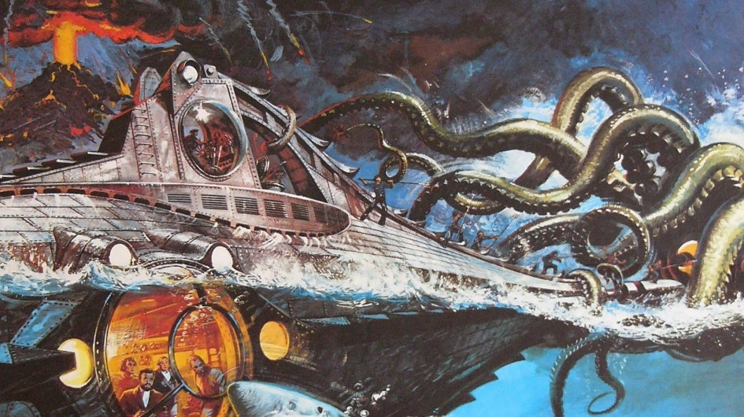
Giáo sư A-rôn-nác
Thợ săn cá voi
Nét-len
Bạch tuộc
Công-xây (Người giúp việc cho GS)
Thuyền trưởng
Nê-mô
Notes:
Giáo án của Hạnh Nguyễn (0975152531): https://www.facebook.com/HankNguyenn

Slide 24
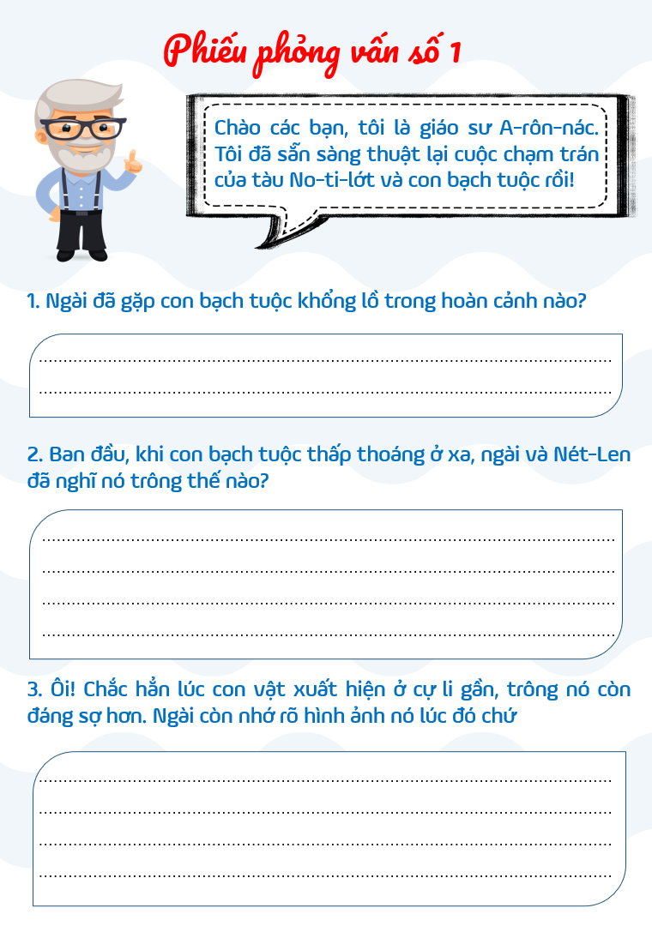
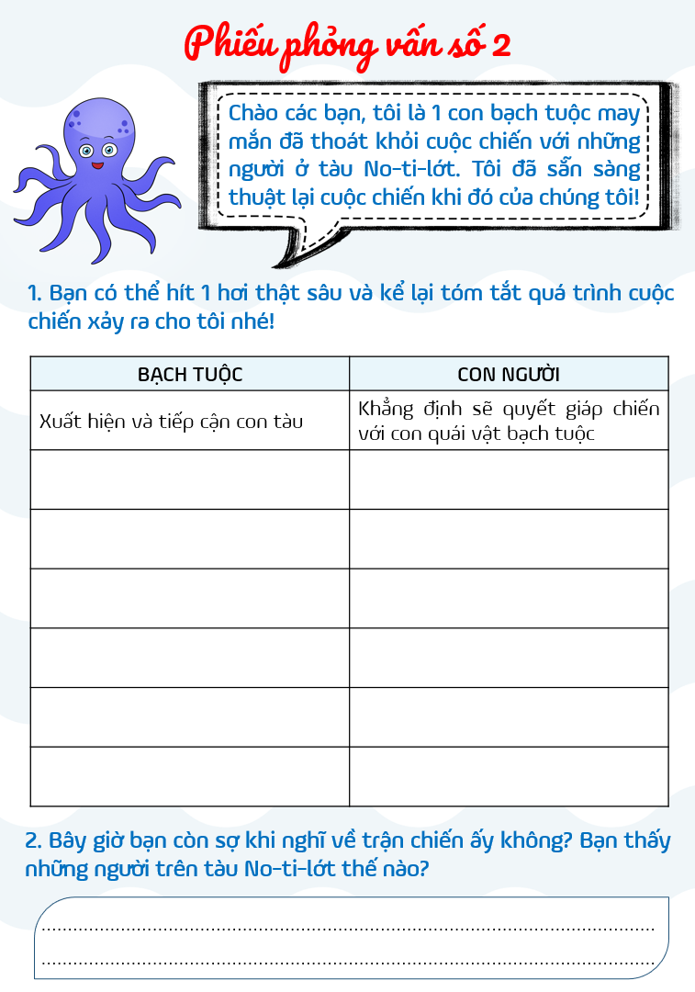
Notes:
Giáo án của Hạnh Nguyễn (0975152531): https://www.facebook.com/HankNguyenn

Slide 25
a/ Hình ảnh con bạch tuộc khổng lồ
Hoàn cảnh xuất hiện: Khi tàu No-ti-lớt đang ở độ sâu 1500m dưới đáy biển
Hình ảnh bạch tuộc qua cuộc trò chuyện của GS A-rôn-nắc và Nét-len:
Súng bắn vô hiệu … xuyên qua thân bạch tuộc như 1 khối thịt đông
Dài chừng 6m ; Đầu có 8 vòi, ngọ nguậy trong biển như 1 bầy rắn
Hai hàm giống mỏ vẹt, nhưng lớn hơn
Notes:
Giáo án của Hạnh Nguyễn (0975152531): https://www.facebook.com/HankNguyenn

Slide 26
a/ Hình ảnh con bạch tuộc khổng lồ
Hình ảnh bạch tuộc khi trực tiếp xuất hiện:
Dài chừng 8m , bơi lùi rất nhanh
Mắt màu xanh xám, nhìn thẳng không động đậy
8 chân, dài gấp đôi thân và luôn uống cong
Có 250 cái giác ở trong vòi
Lưỡi và hàm răng bằng chất sừng
Hàm răng nhọn, như cái mỏ vẹt, luôn mở ra, khép lại, rung lên bần bật mỗi khi thò ra khỏi mồm
Thân hình thoi, nặng chừng 20-25 tấn
Màu sắc thay đổi từ xám chì sang nâu đỏ
Notes:
Giáo án của Hạnh Nguyễn (0975152531): https://www.facebook.com/HankNguyenn

Slide 27
b/ Con người trong cuộc chiến với đàn bạch tuộc
Bạch tuộc
Con người
Xuất hiện, tiếp cận con tàu ; 1 cái vòi dài trườn xuống dưới thang như 1 con rắn, 20 cái vòi nữa thì ngoằn ngoèo ở phía trên
Khẳng định và sẵn sàng giáp chiến với con quái vật bạch tuộc
1 cái vòi lao tới, nhấc bổng người thủy thủ lên
Thuyền trưởng Nê-mô chặt đứt phăng cái vòi khủng khiếp ; Những người còn lại chiến đấu với những con bạch tuộc khác đang bò trên thành tàu
Notes:
Giáo án của Hạnh Nguyễn (0975152531): https://www.facebook.com/HankNguyenn

Slide 28
Bạch tuộc
Con người
8 vòi thì 7 vòi bị chặt đứt, cái vòi còn lại vẫn quấn chặt người thủy thủ trên không
Thuyền trưởng và mọi người định lao đến cứu người thủy thủ
Phun ra chất lỏng màu đen + Cuốn người thủy thủ xuống biển
Ai nấy đều sôi sục căm thù + Nét phóng lao nhọn vào mắt bạch tuộc
Một con bạch tuộc quật ngã Nét, định nuốt chửng anh
Nê-mô tới cứu kịp thời, cắm rìu vào mồm quái vật
Lũ bạch tuộc bại trận, phần bị chết, phần bị thương lặn xuống biển sâu
Đoàn thủy thủ thắng trận, đứng lặng người nhìn xuống biển sâu ; Mắt Nê-mô ứa lệ
Notes:
Giáo án của Hạnh Nguyễn (0975152531): https://www.facebook.com/HankNguyenn

Slide 29
b/ Con người trong cuộc chiến với đàn bạch tuộc
Dũng cảm, kiên cường, không sợ hiểm nguy
Đoàn kết (phối hợp ăn ý) sẵn sàng chiến đấu, hi sinh vì nhau
Nhân ái (Đau đớn, xót xa khi chứng kiến 1 người đồng đội, đồng hương hi sinh
Notes:
Giáo án của Hạnh Nguyễn (0975152531): https://www.facebook.com/HankNguyenn

